Slide 1
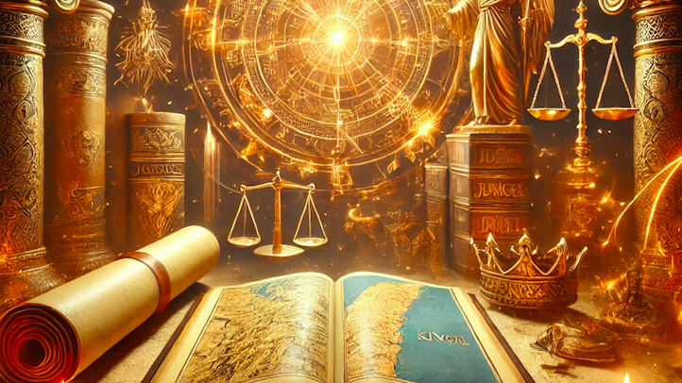
Starý zákon II: Kniha Jozue, Kniha soudců, Knihy Samuelovy a královské
Malínková, Skrbková

Slide 2
Literatura a další zdroje
Kniha Jozue a Kniha soudců
BIBLE: Český ekumenický překlad [online]. Praha: Česká biblická společnost. Dostupné: http://www.biblenet.cz/.
BIBLE: Český liturgický překlad [online]. Praha: Česká biskupská konference, 2019. Dostupné: http://bible.liturgie.cz/.
Knihy Samuelovy a Knihy královské
BIBLE: Knihy Samuelovy a Knihy královské [online]. Praha: JW.org. Dostupné: https://www.jw.org/cs/.

Slide 3
Prameny
Kniha Jozue
Starý zákon, mezi Knihou Deuteronomium a Knihou Soudců.
Původní verze: Hebrejská Bible (Tanach)
Rozšířené verze: Septuaginta (LXX): Řecký překlad hebrejské Bible z 3. století př. n. l., který zahrnuje Knihu Jozue. Vulgáta: Latinský překlad Bible, který obsahuje Knihu Jozue a byl používán v katolické tradici.
Kniha Soudců
Starý zákon: Kniha Soudců se nachází mezi Knihou Jozue a Knihou Rút.
Původní verze: Hebrejská Bible (Tanach): Kniha Soudců je součástí Nevi'im (prorocké knihy) v hebrejské Bibli.
Rozšířené verze: Septuaginta (LXX): Řecký překlad hebrejské Bible z 3. století př. n. l., který zahrnuje Knihu Jozue. Vulgáta: Latinský překlad Bible, který obsahuje Knihu Jozue a byl používán v katolické tradici.

Slide 4
Kniha Jozue
Převzetí vedení Izraele: Jozue je po Mojžíšově smrti pověřen vedením Izraelitů do zaslíbené země (Kanaán).
Špionáž v Jerichu: Jozue posílá špehy, které zachrání žena Rachab.
Přechod přes Jordán: Izraelité zázračně překročí Jordán.
Dobytí Jericha: Po sedmi dnech obléhání padnou hradby a město je dobyto.
Porážka v Aji: Po odstranění hříchu je Aj dobyt.
Podvod Gibeonských: Gibeonité uzavřou smlouvu lstí.
Zastavení slunce: Bůh zastaví slunce, aby Izraelité vyhráli bitvu u Gibeonu.
Tažení po Kanaánu: Jozue dobývá města na jihu a severu.
Rozdělení země: Země je rozdělena mezi 12 kmenů.
Jozuovy závěrečné pokyny: Jozue připomíná věrnost Hospodinu, poté umírá ve věku 110 let.

Slide 5
Kniha soudců
Po smrti Jozueho: Izraelité upadají do hříchu a jsou napadáni okolními národy.
Vysvobození soudci: Bůh povolává soudce, aby Izraelity vysvobodili. Cyklus: hřích, trest, pokání, záchrana.
Otníel: Osvobozuje Izrael od Aramejců.
Ehúd: Lstí zabíjí moábského krále Eglóna.
Debóra a Bárak: Vítězí nad Kanaánci, Sísera je zabit Jael.
Gedeón: S 300 muži poráží Midjánce.
Jefta: Vede proti Amóncům, dává tragický slib.
Samsón: Bojuje proti Pelištejcům, nakonec je zničí i za cenu svého života.
Cyklus hříchu: Po každém soudci se cyklus opakuje.

Slide 6
Prameny
Knihy Samuelovy
Starý zákon – mezi knihami Soudců a knihami Královskými
Dvě části – první a druhá kniha Samuelova
Původní verze: Hebrejská Bible (Tanach)
Rozšířené verze: Septuaginta, Rukopisy od Mrtvého moře, Pšitta, Vulgáta, Targumy
Knihy královské
Starý zákon – po knihách Samuelových
Dvě části – první a druhá kniha Královská
Původní verze: Hebrejská Bible (Tanach)
Rozšířené verze: Septuaginta, Rukopisy od Mrtvého moře, Pšitta, Vulgáta, Targumy

Slide 7
Knihy Samuelovy
1. Kniha Samuelova
Narození Samuela
Samuel slouží jako kněz a prorok
Izraelité chtějí mít krále jako okolní národy – SAUL
Saul prvním králem Izraele – odvrácení od Boha
Pomazání Davida – porážka Goliáše
David se skrývá
2. Kniha Samuelova
Smrt Saula, David králem Judska a Izraele, Jeruzalém
Rozšíření Izraele
Batšeba
Spory Davida s Absolonem
Konec – postarší David, příprava na předání království Šalamouna

Slide 8
Knihy královské
1. Kniha Královská
Smrt Davida. Šalamoun se stává králem.
Soudní řízení matek. Postavení chrámu v Jeruzalémě.
Jeruzalém centrem kultury a náboženství. Zlepšení mezinárodních vztahů.
Šalamoun se odvrací od Boha, Bůh rozděluje království
Šalamounova smrt. Konflikt mezi Joroboámem a Roboámem. Severní a Jižní království.
2. Kniha Královská
Severní království – odvrácení od Boha, Jižní království – náboženská obnova
Elijáš a Elíša
Konec království Izrael (722 př.n.l.)
Konec království Juda (586 př.n.l.)
Obraz zničení Jeruzaléma a vyplnění chrámu

Slide 9
Scény a motivy – Kniha Jozue
Ilustrace „Jozue nesoucí Archu úmluvy překračuje řeku Jordán“ od Giuseppe Rava.

Slide 10
Scény a motivy – Kniha soudců
Jefta se vrací z bitvy a je vítán svou dcerou - Giovanni Antonio Pellegrini

Slide 11
Scény a motivy – Knihy Samuelovy
David a Goliáš
Michelangelo Merisi Caravaggio

Slide 12
Scény a motivy – Knihy královské
Král Šalamoun a královna ze Sáby
Eugéne Delacroix

Slide 13
Příklady sekundárních či novodobých adaptací
Filmové a televizní adaptace: "Joshua" (Jozue): Film z roku 2002, který sleduje moderní příběh muže jménem Jozue.

Slide 14
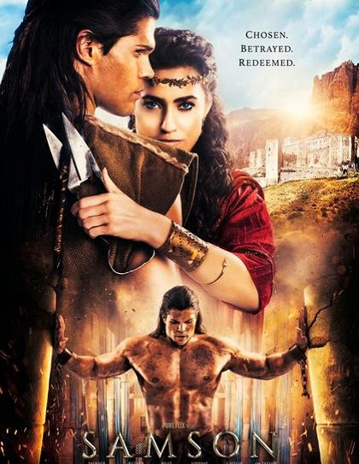
Příklady sekundárních či novodobých adaptací
Nepřemožitelný Samson (2018) je novější filmová adaptace, která dramatizuje slavný příběh Samsona z Knihy Soudců.

Slide 15
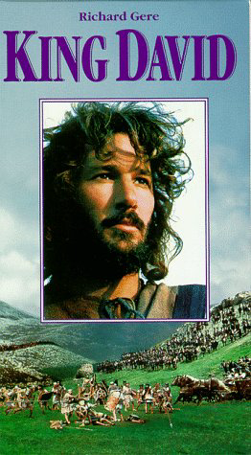
Příklady sekundárních či novodobých adaptací
Král David (1985)

Slide 16
Příklady sekundárních či novodobých adaptací
King Solomon‘s Mines – Doly krále Šalamouna (1985)

